Slide 1
Escuela Normal de Educación Preescolar
Licenciatura en educación preescolar.
Curso:
Trabajo docente y proyectos de mejora escolar.
Maestra:
Dolores Patricia Segovia Gómez.
Alumna:
Leyda Estefanía Gaytán Bernal. #7
“Diario de la educadora normalista.”
Competencias de la unidad:
Utiliza metodologías pertinentes y actualizadas para promover el aprendizaje de sus alumnos en los diferentes campos, áreas y ámbitos que propone el currículum, considerando los contextos y su desarrollo.
Incorpora recursos y medios didácticos idóneos para favorecer el aprendizaje de acuerdo con el conocimiento de los procesos de desarrollo cognitivo y socioemocional de los alumnos.
Emplea los medios tecnológicos y las fuentes de información científica disponibles para mantenerse actualizado respecto a los diversos campos de conocimiento que intervienen en su trabajo docente.
Evalúa el aprendizaje de sus alumnos mediante la aplicación de distintas teorías, métodos e instrumentos considerando las áreas, campos, ámbitos de conocimiento, así como los saberes correspondientes al grado y nivel educativo.
Elabora propuestas para mejorar los resultados de su enseñanza y los aprendizajes de sus alumnos.
Saltillo Coahuila de zaragoza 15 de junio del 2021.

Slide 2
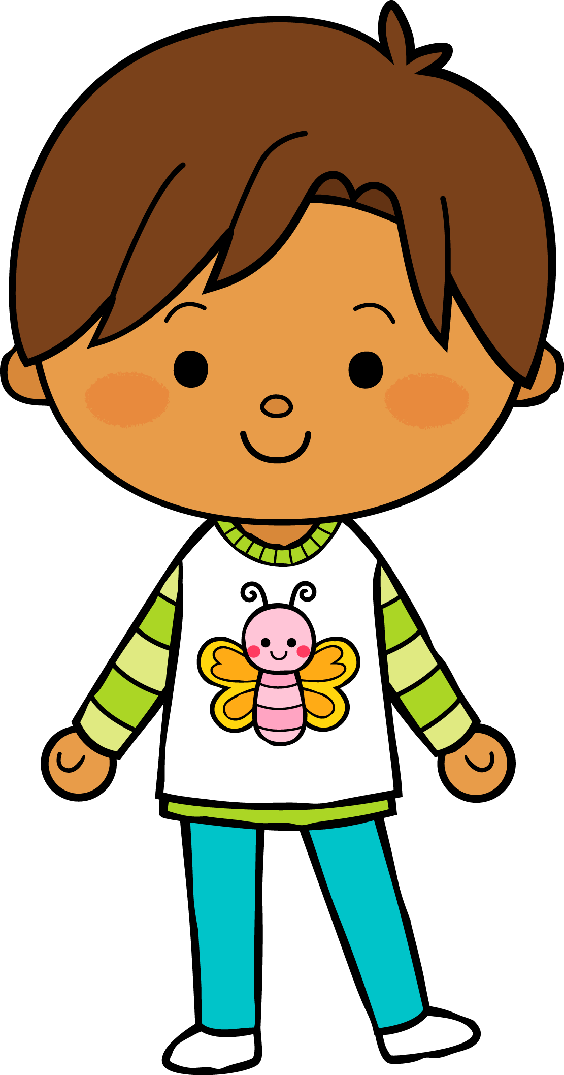
L
M
M
J
V
Situación de Aprendizaje: ______Actividades aisladas. ___________________
__________________________________________________________________
Campos de formación y/o áreas de desarrollo personal y social a favorecer
Lenguaje y
comunicación
Pensamiento
matemático
Exploración del mundo natural y social
Artes
Educación
Física
Educación Socioemocional
La jornada de trabajo fue:
Exitosa
Buena
Regular
Mala
Aspectos de la planeación didáctica
Observaciones
_____________________________________________________________________________________________________________________________________________________________________________________________________________
Logro de los aprendizajes esperados
Materiales educativos adecuados
Nivel de complejidad adecuado
Organización adecuada
Tiempo planeado correctamente
Actividades planeadas conforme a lo planeado
Considero que la planeación fue la adecuada y no hubo ningún inconveniente.
Manifestaciones de los alumnos
Interés en las actividades
Participación de la manera esperada
Adaptación a la organización establecida
Seguridad y cooperación al realizar las actividades
Todos Algunos Pocos Ninguno
Autoevaluación
Rescato los conocimientos previos
Identifico y actúa conforme a las necesidades e intereses de los alumnos
Fomento la participación de todos los alumnos
Otorgo consignas claras
Intervengo adecuadamente
Fomento la autonomía de los alumnos
Si No
Logros
Dificultades
_________________________________________________________________________________________________________________________________
_________________________________________________________________________________________________________________________________
Adquisición de aprendizajes y participación de los alumnos.
Entrega de actividades, no todos la entregaron y algunos no en tiempo ni en forma.

Slide 3
Lunes 14 de junio del 2021:
El día de hoy trabajé las acciones y consecuencias de los actos, en la clase virtual tuve mucha participación por parte de los niños y de los padres de familia al conectarlos a su clase. Sin embargo por medio del grupo de WhatsApp les mandé la actividad del día y tuve mínima participación de los padres de familia mandando las actividades de sus hijos. La maestra me comentaba que ahora es muy poco el apoyo de los padres de familia.
Martes 15 de junio del 2021:
El día de hoy trabajé el hábitat de los animales, los niños de igual manera participaron mucho, solo hubo un niño que normalmente es muy inquieto y siempre interrumpe en la clase, sin embargo pude manejarlo y todo salió como esperaba. Respecto a las tareas, hoy tuve más apoyo por parte de los padres de familia.
Miércoles 16 de junio del 2021:
El día de hoy trabajé el nombre y su funcionalidad, de igual manera en la clase virtual me fue bien, sin embargo opté por no utilizar material y que fuera una actividad al momento, a lo que la educadora me comentó que deí utilizar material. También tuve que dar mi clase dos veces porque un niño se conectó demasiado tarde.

Slide 4
Jueves 14 de junio del 2021:
El día de hoy trabajé las figuras geométricas, no hubo ninguna debilidad, todo fluyó muy bien y me gustó mucho la clase porque los niños se mostraron muy participativos y crearon un ambiente de aprendizaje. Considero que los niños están disfrutando las clases virtuales y que están adquiriendo los aprendizajes esperados.
Viernes 15 de junio del 2021:
El día de hoy se tuvo un evento festejando el día del padre, por lo que no tuve clase virtual.

Slide 5
Conclusiones:
Durante la semana del 14 al 18 de junio tuve la oportunidad de diariamente tener clases virtuales con los niños. Considero que hubo muchas fortalezas en mi práctica porque todos los niños trabajaron muy bien y fueron muy participativos en las clases. Considero que la tecnología ha sido mi mejor herramienta para que los niños sigan adquiriendo aprendizajes y puedan seguir trabajando desde sus hogares. Tal y como lo menciona Area Moreira (2009) señala que la tecnología educativa es un campo de estudio que se encarga del abordaje de todos los recursos instruccionales y audiovisuales; por tal motivo, el número de herramientas tecnológicas se ha multiplicado exponencialmente (actividades digitales de aprendizaje, portafolios, elaboración de blogs, entre otros), diseñadas para dinamizar los entornos escolares y promover la adquisición de nuevas competencias. Anteriormente la tecnología en las instituciones solo era utilizada para reproducir videos o diapositivas, sin embargo en la actualidad es una herramienta fundamental para la educación y que gracias a ella no se están atrasando los alumnos.
Nuevamente partí de los aprendizajes previos de los alumnos y considero que es punto clave para que puedan vincular lo que ya saben con lo que van a aprender, como la menciona Ausubel (2001)
La única debilidad que puedo rescatar es el apoyo por parte de los padres de familia porque no todos mostraron esa disposición de trabajar con sus hijos y de mandar evidencias al grupo de WhatsApp. Fuera de lo anterior trabajé muy bien y se cumplió el objetivo.

Slide 6
Referencias bibliográficas:
AREA Moreira, Manuel. (2009). Introducción a la tecnología educativa. San Cristóbal de La Laguna, España: Universidad de La Laguna.
Ausubel, D., Novak, J. y Hanesian, H. (2001) Psicología Educativa: un punto de vista cognoscitiva. México: Editorial Trillas.

